Slide 1
Virtuali pamoka – tradicinių veltinių vėlimas
Veltinių ekspozicijos įrengimas, virtualių vėlimo pamokų parengimas
Parengė: sertifikuoto tautinio paveldo produkto tradicinis amatininkas
Virmantas Petrašiūnas
Zarasai
2022

Slide 2
Naudojamos priemonės ir medžiagos
Sausam veltinių vėlimui naudojamos:
svarstyklės;
mediniai lekalai;
siūlai
vilnos karšinys.
Šlapiam veltinių vėlimui naudojami:
mediniai kurpaliai;
aulų plėstuvai;
trintuvai;
karštas vanduo;
muilas;
žirklės.

Slide 3
1 nuotrauka. Atsveriu vieną kilogramą vilnos karšinio. Perskiriu per pusę.

Slide 4
2 nuotrauka. Pagal lekalo dydį išdėlioju vilnos karšinį kiekvienam veltiniui atskirai.

Slide 5
3 nuotrauka. Ant išdėliotos vilnos dedu lekalus.

Slide 6
4 nuotrauka. Ant lekalų dedu vilną.

Slide 7
5 nuotrauka. Lekalus apvynioju siūlu, kad nenukristų vilna.

Slide 8
6 nuotrauka. Apverčiu ir vėl dedu vilnos karšinį kiekvienam veltiniui atskirai.

Slide 9
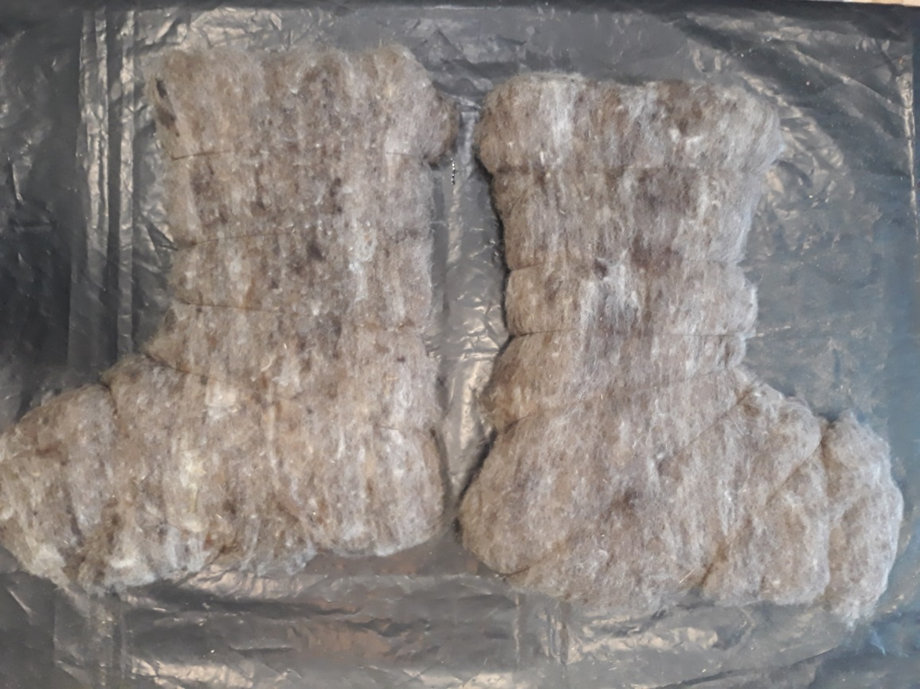
7 nuotrauka. Toliau dedu vilnos karšinį ant abiejų lekalų atskirai tiek sluoksnių, kol išdėlioju visą vilną. Vilnos kraštus užlankstau ir apvynioju siūlu, kad nekristų. Taip atrodo baigti veltiniai. Atlikimas – sausas vėlimas.

Slide 10
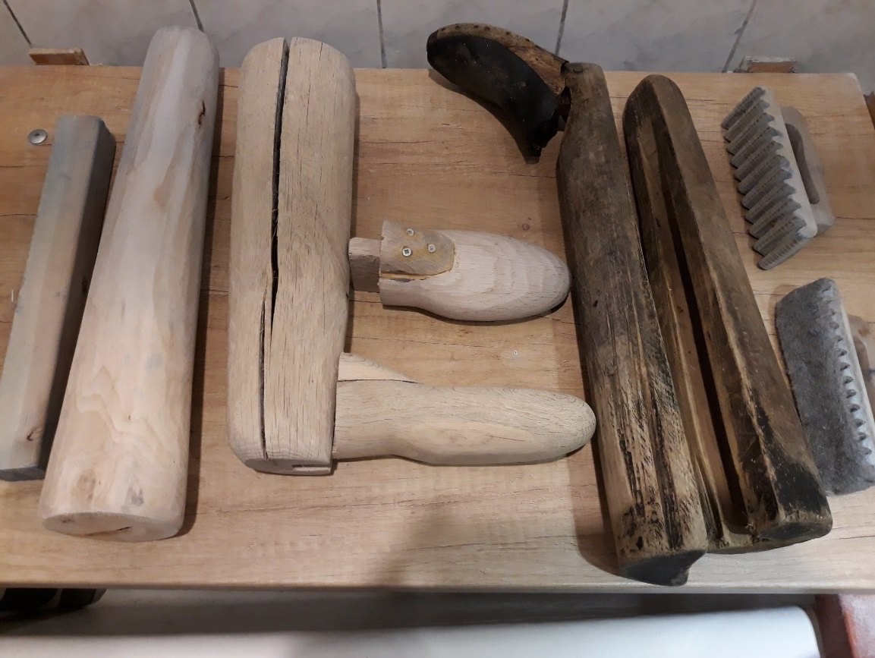
8 nuotrauka. Šlapiam vėlimui naudojamos priemonės - mediniai kurpaliai, aulų plėstuvai, trintuvės.

Slide 11
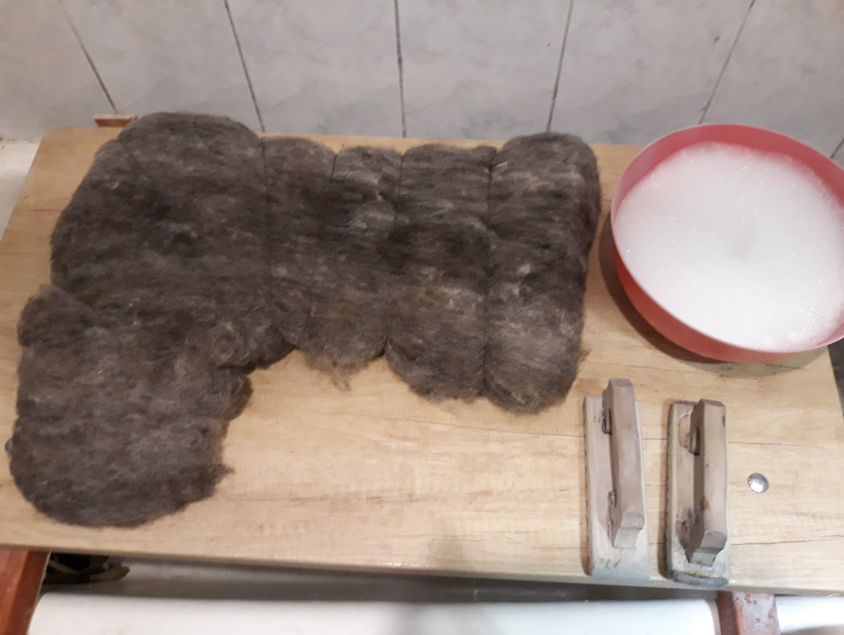
9 nuotrauka. Šlapiam vėlimui naudojamos karštas vanduo ir muilas. Šlakstau vandeniu su muilu. Trinu trintuvėm.

Slide 12
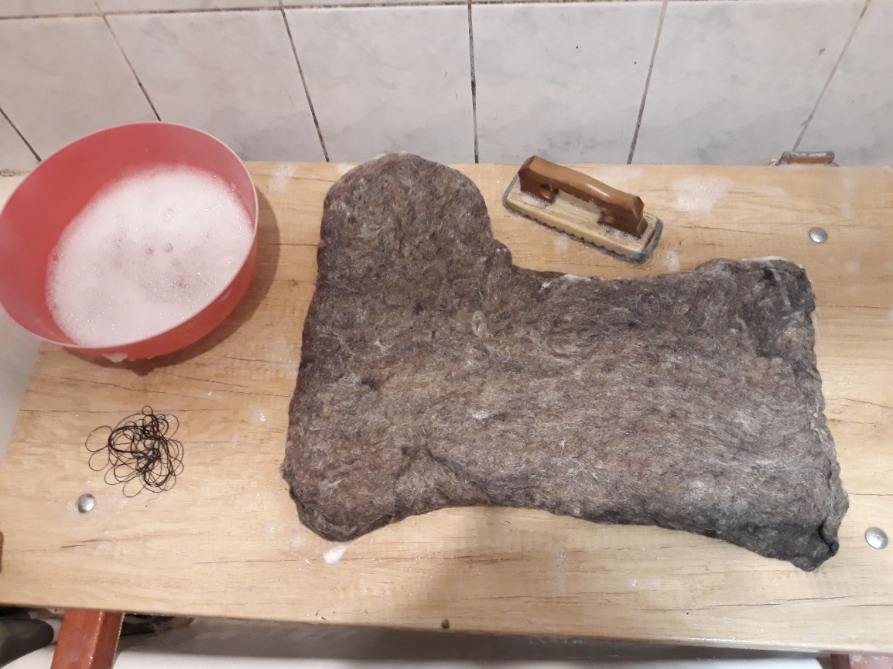
10 nuotrauka. Nukerpu siūlus.

Slide 13
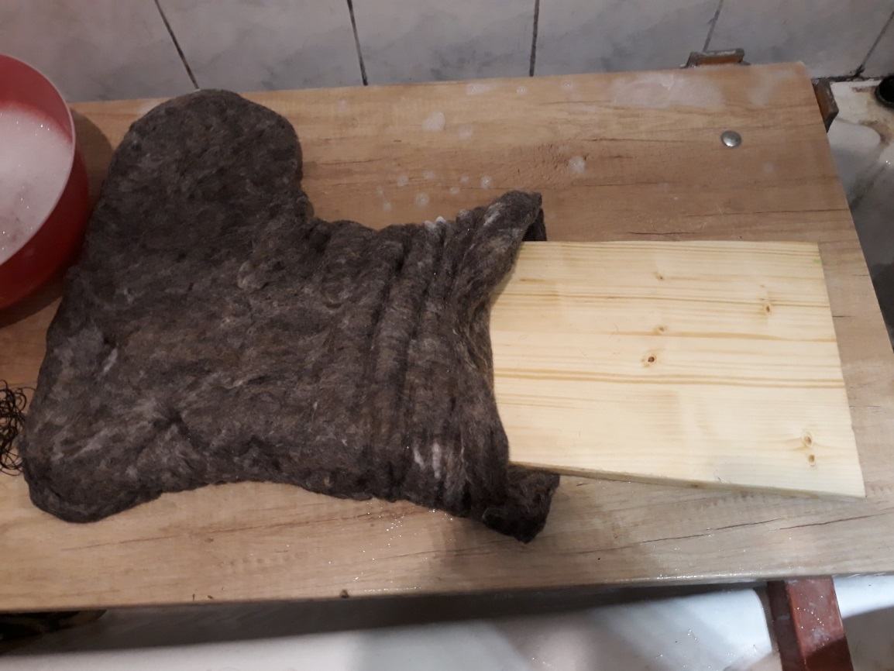
11 nuotrauka. Ištraukiu vieną dalį lekalo.

Slide 14
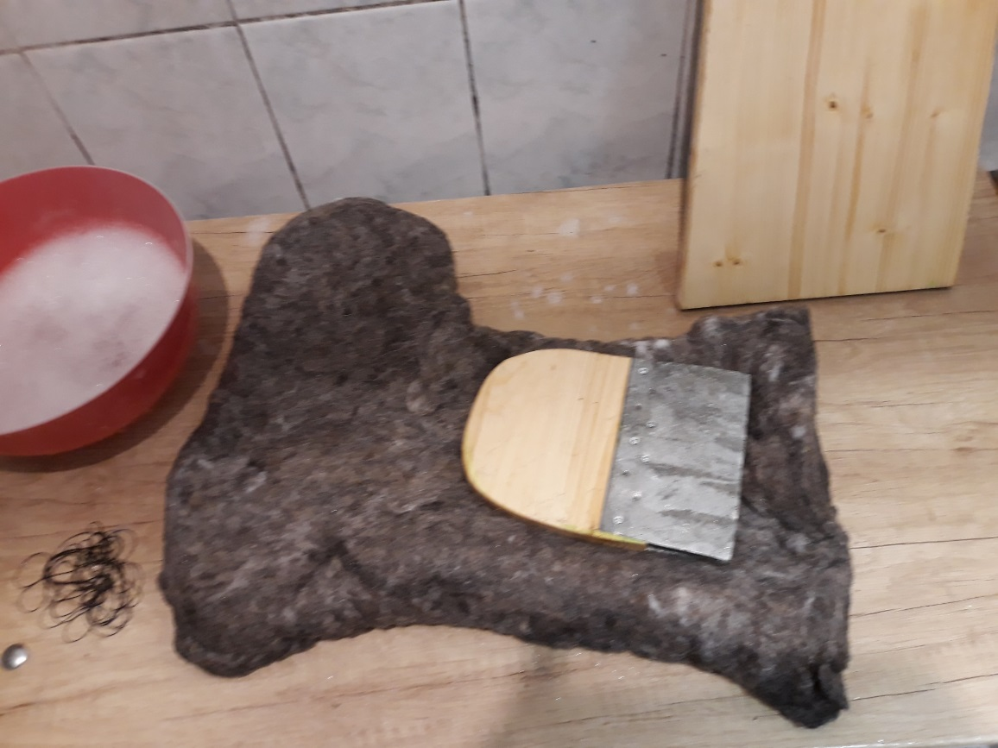
12 nuotrauka. Ištraukiu antrą dalį lekalo.

Slide 15
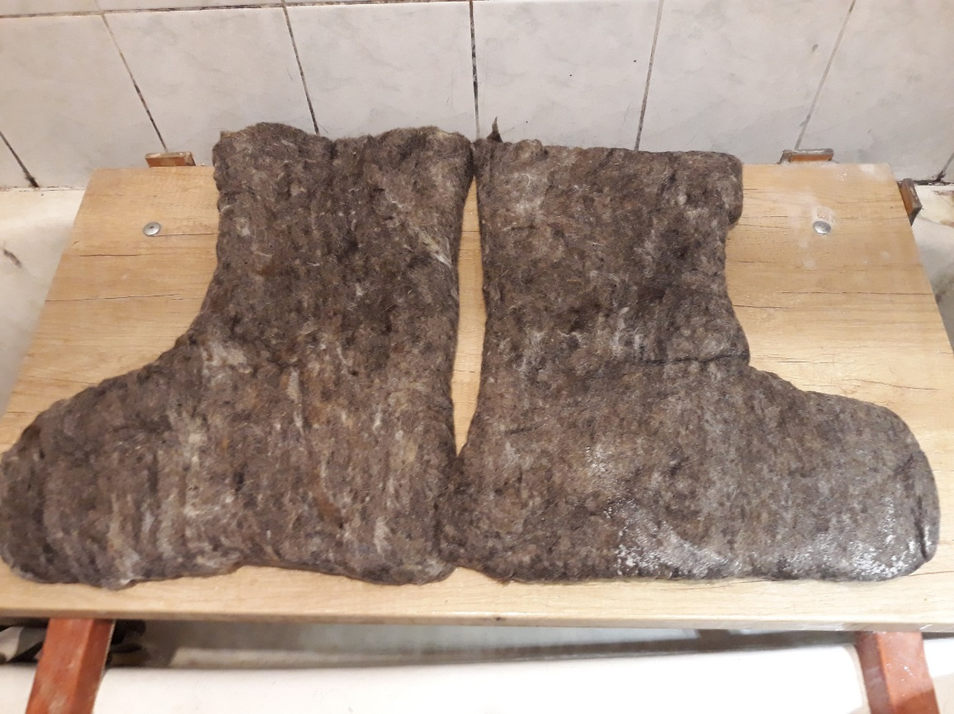
13 nuotrauka. Veltiniai, ištraukus lekalus.

Slide 16
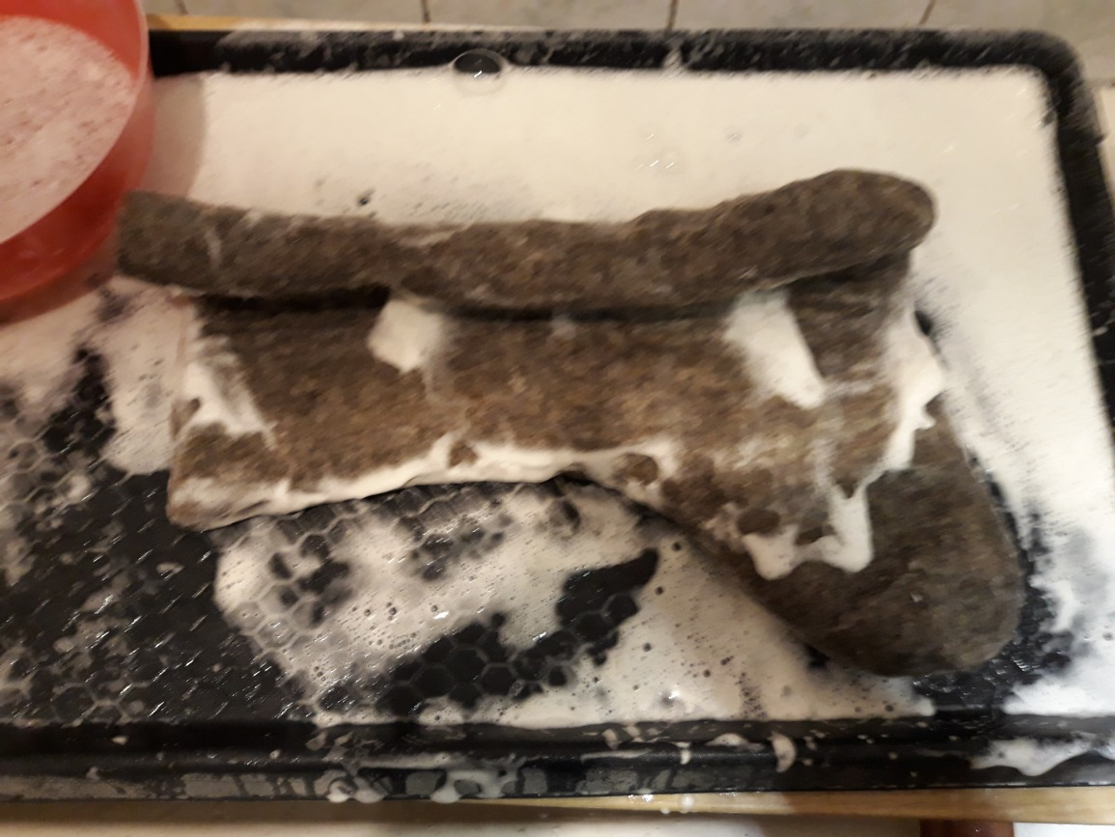
14 nuotrauka. Veltinius trinu, glamžau rankomis. Naudoju medinius įrankius, daužau.

Slide 17
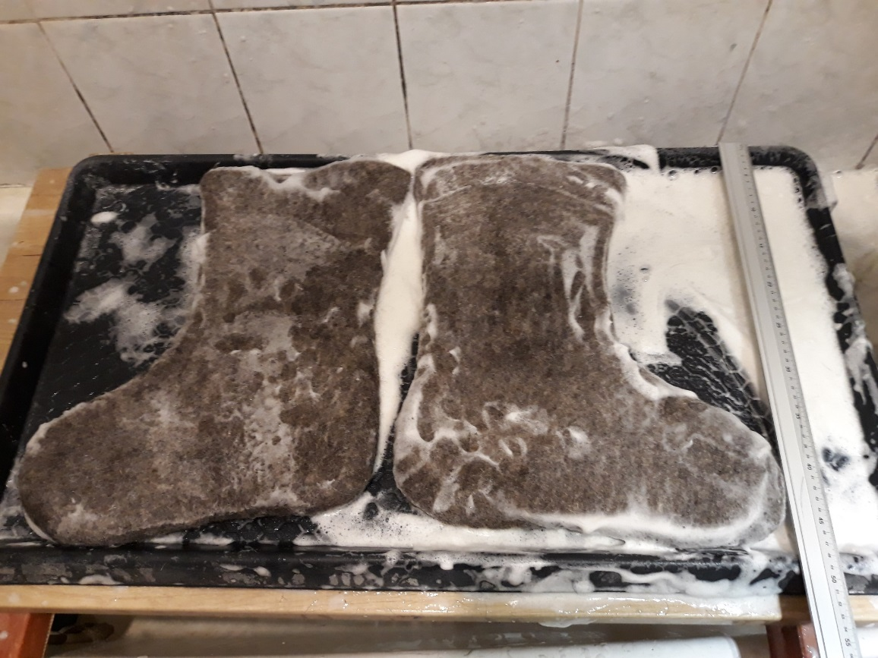
15 nuotrauka. Veliami veltiniai.

Slide 18
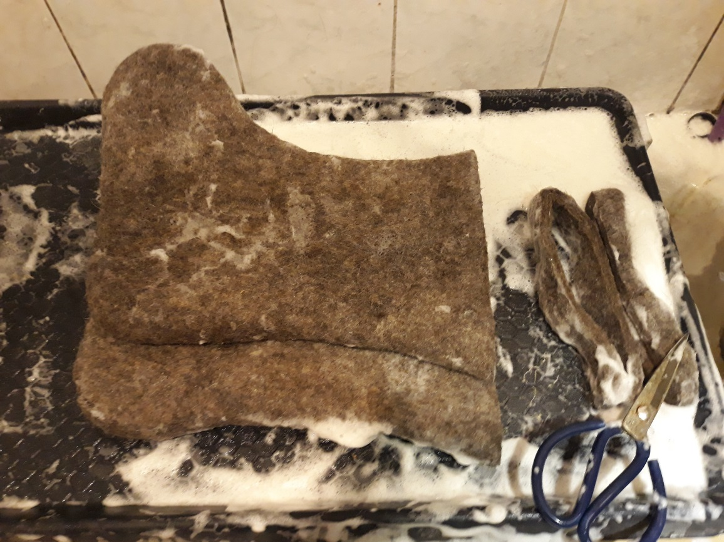
16 nuotrauka. Veltinius sudedu vienas ant kito ir nukerpu viršų.

Slide 19
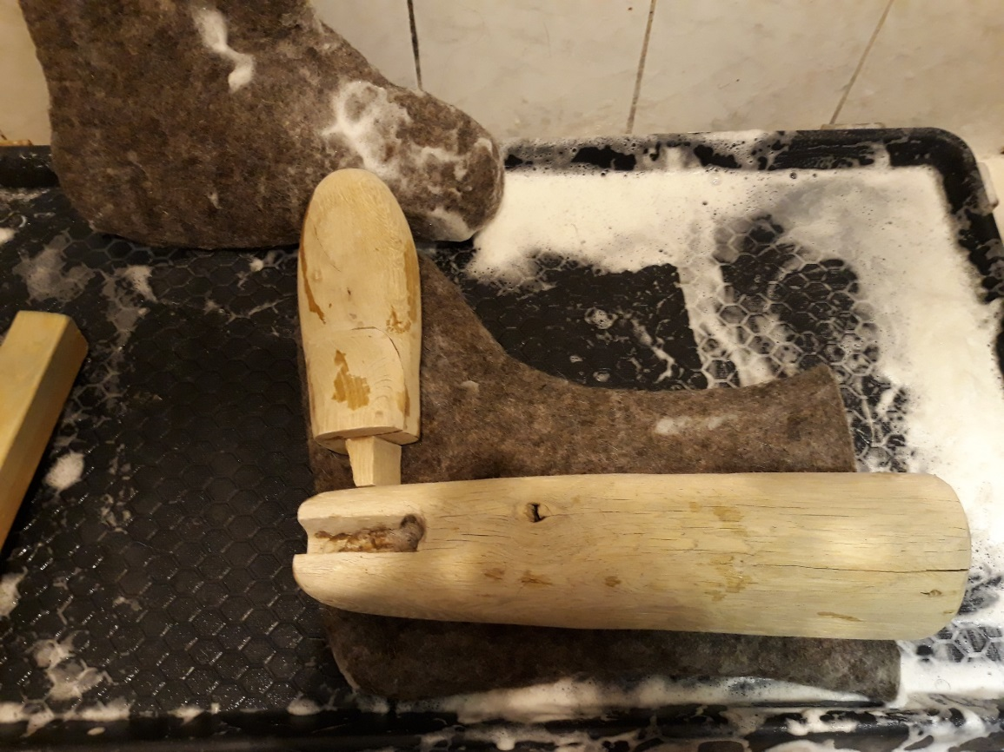
17 nuotrauka. Ant kurpalio užmautą veltinį trinu rankomis, medinėmis trintuvėmis ir daužau. Formuoju pėdą ir aulą paeiliui, kol gaunu tinkamą dydį. Taip veliu abu veltinius.

Slide 20
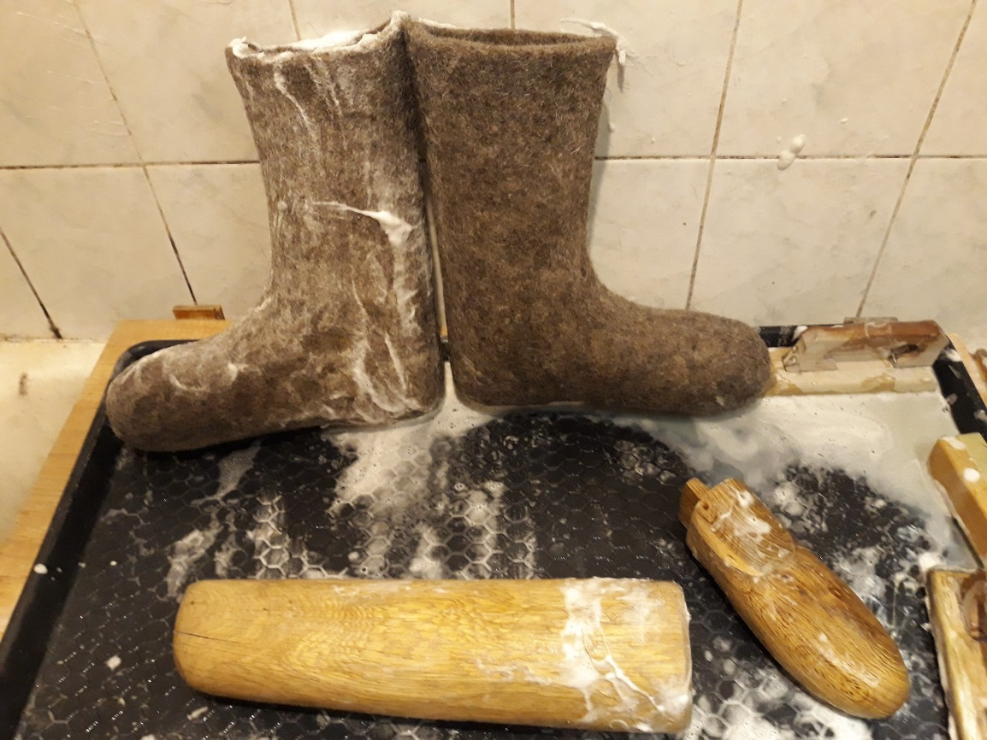
18 nuotrauka. Nuvelti veltiniai.

Slide 21
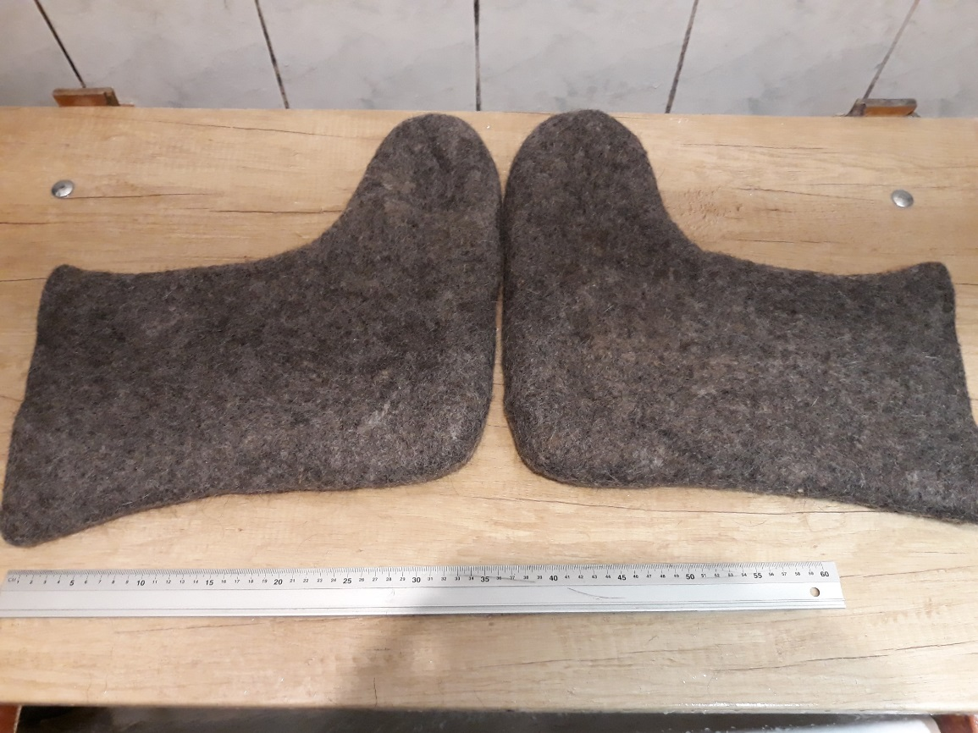
19 nuotrauka. Vandenyje išplauti veltiniai.

Slide 22
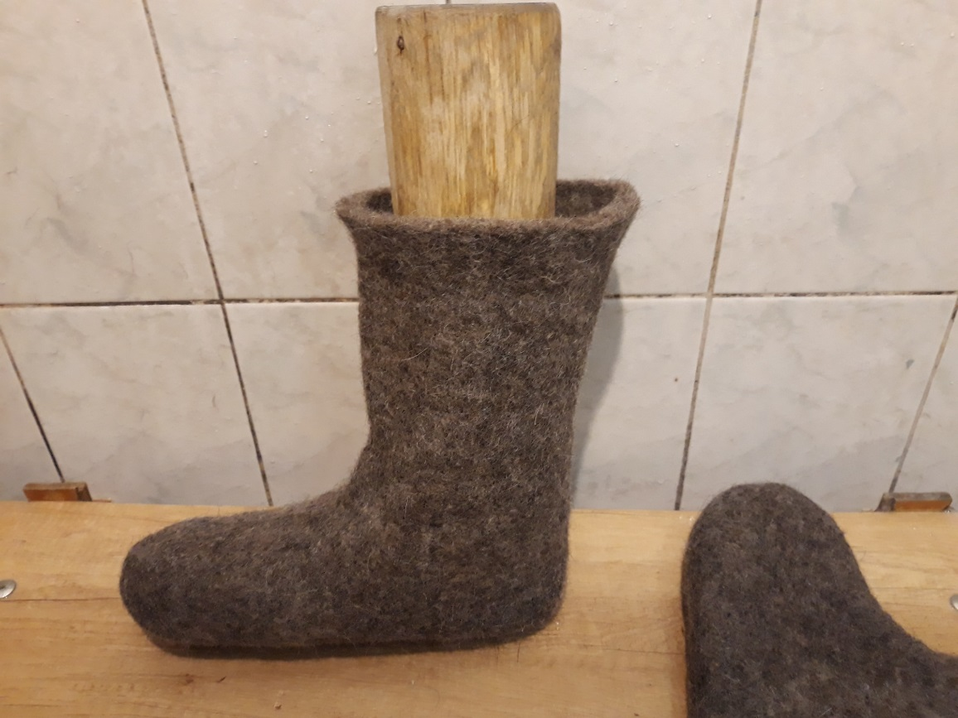
20 nuotrauka. Maunu ant kurpalio. Formuoju pėdą. Tą patį kartoju su kitu veltiniu.

Slide 23
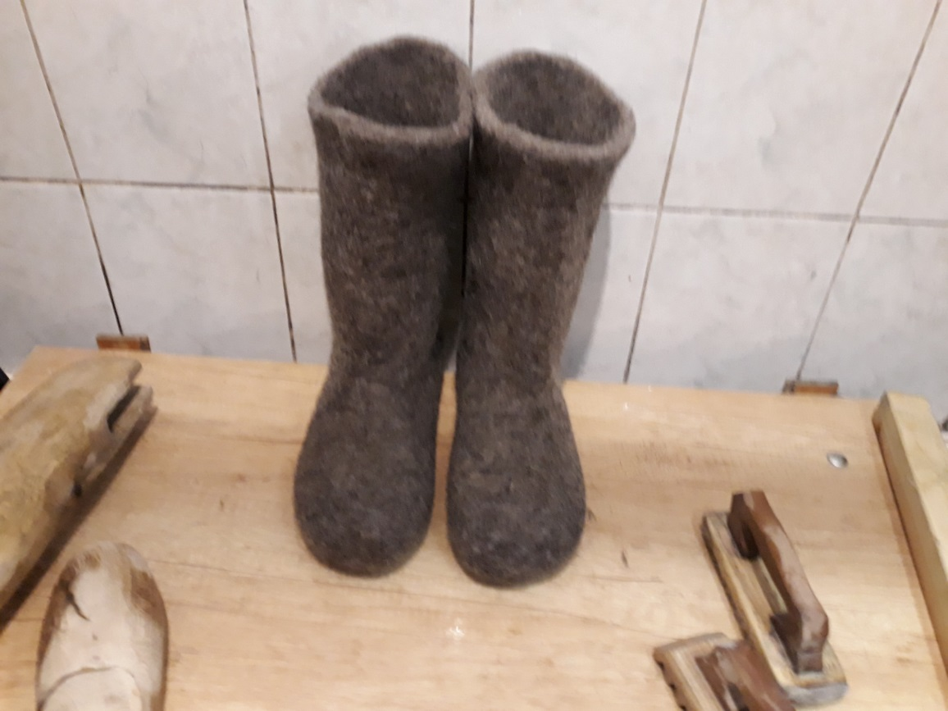
21 nuotrauka. Suformuotos veltinių pėdos.

Slide 24
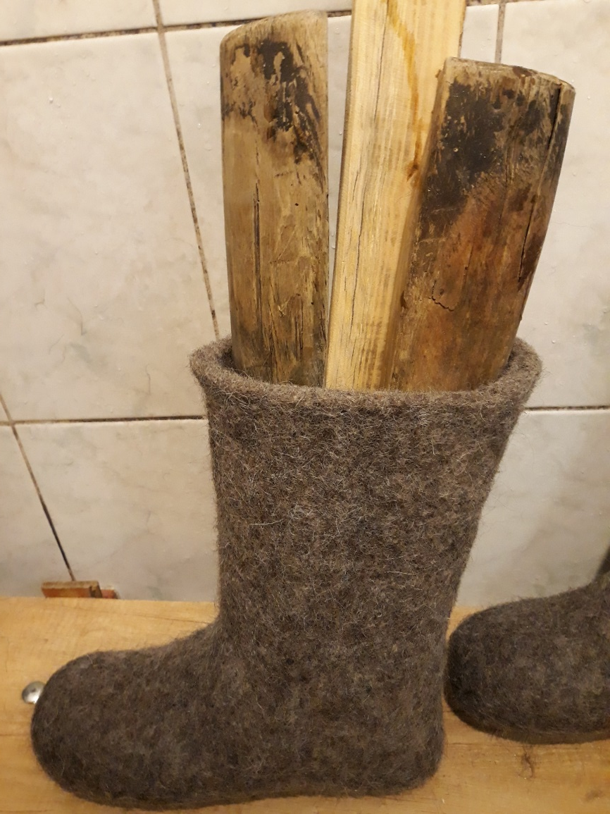
22 nuotrauka. Formuojamas reikiamas veltinių ilgis naudojant plėstuvus.

Slide 25
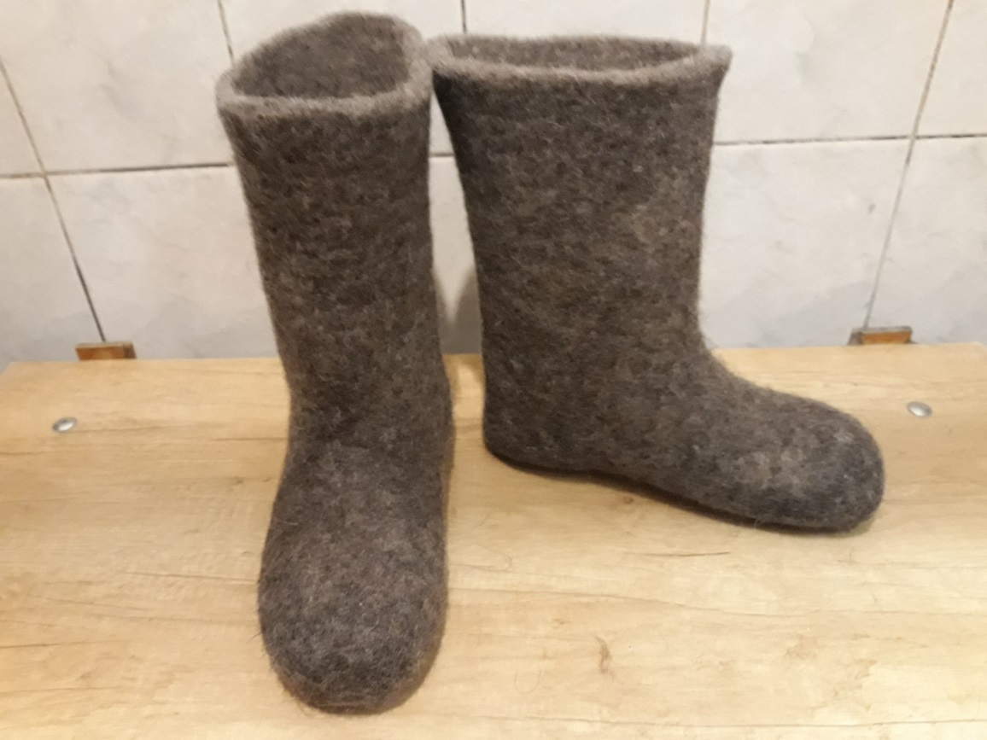
23 nuotrauka. Nuvelti tradiciniai veltiniai.

Slide 26
Veltinius geriausia džiovinti lauke. Vengti tiesioginių saulės spindulių, kad jų neišblukintų. Džiovinant patalpoje, po veltiniais reikėtų padėti vonelę. Vengti didelio karščio, nes veltiniai traukiasi.
Lietuvos oro sąlygomis nešioti veltinius rekomenduojama pritaikius kaliošus.
Projektą „Veltinių ekspozicijos įrengimas, virtualių vėlimo pamokų parengimas“ finansavo Lietuvos kultūros taryba.

